Slide 1


Представление практики Микрореабилитационный центр «Поддержка»
реализованного в 2024 году в рамках программы Фонда поддержки детей находящихся в трудной жизненной ситуации.
Чувашская Республика г.Алатырь

Slide 2
Домашний микрореабилитационный центр «Поддержка»
География применения практики
В состав Алатырского муниципального округа входят 47 населенных пунктов — это самый крупный округ Чувашской Республики.
Для участия в проекте были выбраны дети со сложными нарушениями - с тяжелыми множественными нарушениями развития, ДЦП, аутизмом, врожденными аномалиями, умственной отсталостью. Реабилитационные (абилитационные) мероприятия для многих из них предусмотрены в стационарах г. Чебоксары. Но этим детям практически невозможно преодолевать дальние расстояния, поэтому многие из них не имеют возможности получить комплексную реабилитацию в специализированном центре.

Slide 3
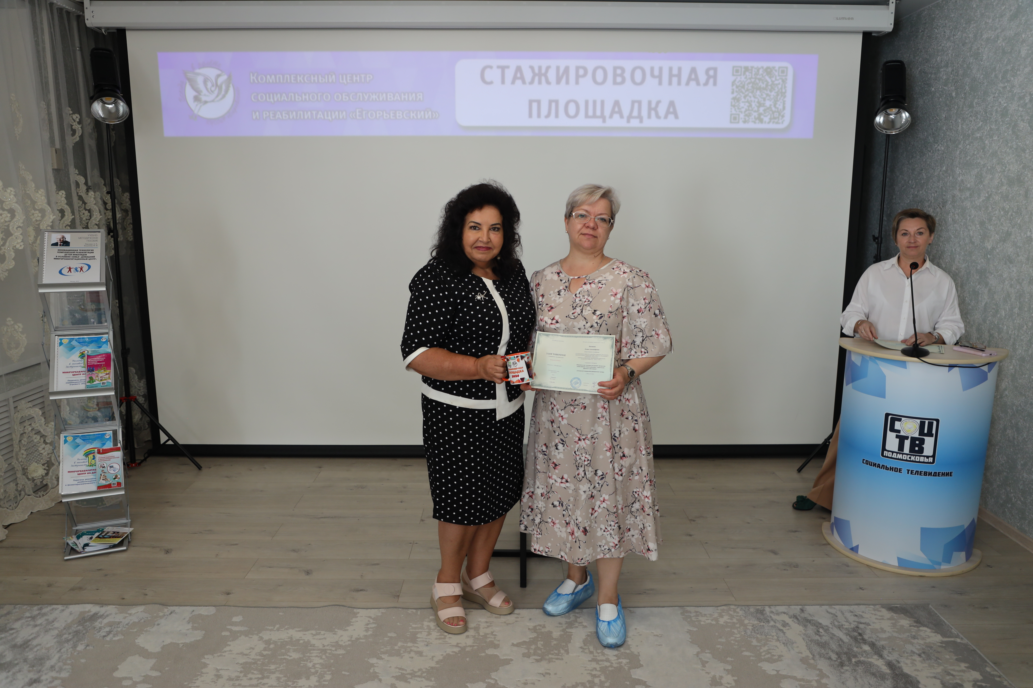
Обучение специалистов
В 2024 году на безе КЦСОиР «Егорьвский » обучение прошли 5 специалистов-3 в дистанционной форме, 2 в очной. Специалисты Алатырского КЦСОН, реализующие грант «Домашний микрореабилитационный центр» прошли бучение на стажировочной площадке Астраханского научно-практическогоцентра реабилитации детей «Коррекция и развитие» по направлению «Организиция деятельности специализированной социальной службы «Домашний микрореабилитационный центр».

Slide 4
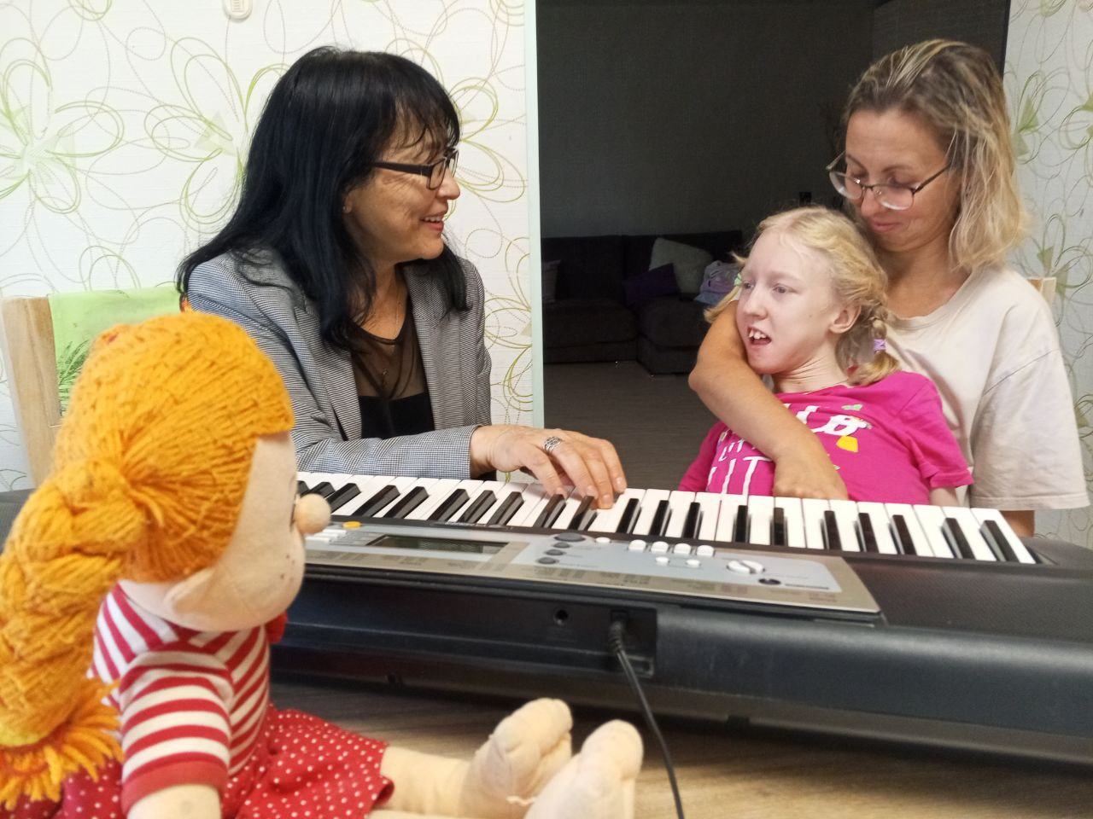
Кадровые ресурсы
Специалисты структурного подразделения «Домашний микрореабилитационный центр»- заведующий отделением, специалист по реабилитационной работе, психолог, медицинский работник БУ «ЦРБ Алатырского района» Минздрава Чувашии, преподаватель «Алатырской школы искусств».

Slide 5
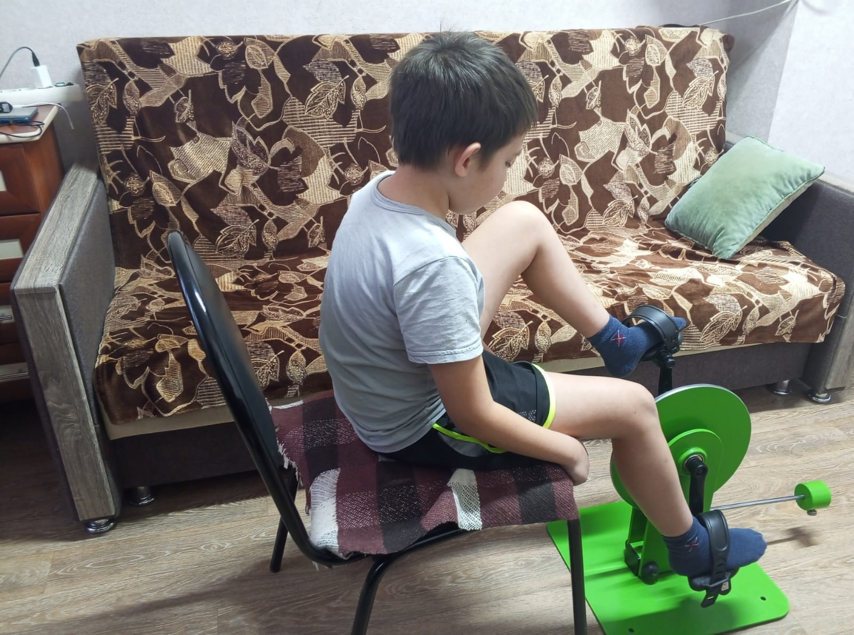
Работа пункта проката
С целью создания коррекционно-развивающего просторанства в домашних условиях для семей проекта Домашний микрореабилитационный центр «Поддержка» на базе Алатырского КЦСОН был открыт пункт социального проката реабилитационного, развивающего и игрового оборудования.

